Slide 1

Formation Linux et ligne de commandes
Ihab ABADI / UTOPIOS
Notes:
JOUR 1
9h – 10h30
Présentation / Introduction / Généralités
10h45 – 12h30
Notions de bases et structures conditionnelles + exercice simple
13h30 - 16h 3 exercices plus complexes
16h- 17h Les boucles
JOUR 2
Exercices boucles 9h – 10h Fonctions et procédures ; 10h-11h

Slide 2
Sommaire
Linux.
Principe et définition.
Rappel Distributions.
Présentation des shells.
Premières commandes.
Vi et Vim.
Commandes système de fichiers.
Gestion des fichiers
Organisation des fichiers
Droits d’accès.
Les noms des fichiers
Gestion de l'espace de stockage, compression et archivage
Gestion des processus.
Redirections et tubes
Filtres

Slide 3
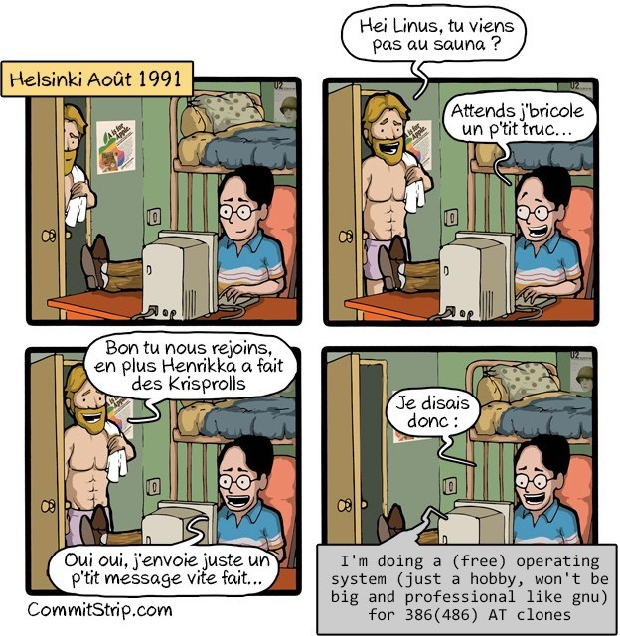


Linux – Principe
Créé par Linus Torvalds, qui l’a annoncé publiquement le 25 août 1991.
A commencé comme un hobby...

Slide 4
Linux – Qu’est ce que c’est ?
Linux est uniquement un noyau (kernel).
Pour construire un système complet et utilisable, il faut ajouter :
Un chargeur de démarrage.
Un programme init.
Des bibliothèques.
Un environnement système.
Un environnement utilisateur.
Un environnement graphique.
Etant donné que beaucoup de ces composants sont fournis par le projet GNU, on désigne souvent les systèmes les utilisant sous le nom GNU/Linux.
Une distribution est un système complet noyau et composants.

Slide 5
Linux – Quelques distributions
Il existe de très nombreuses distributions Linux.
Les plus connues sont:
Arch Linux
CentOS
Debian
Fedora
Gentoo
Linux Mint
Mageia
openSUSE
Red Hat Enterprise Linux
Slackware
S U S E Linux Enterprise
Ubuntu

Slide 6
Linux – Installation d’un distribution
Installation d’une distribution ubuntu, ou autre, sur machine virtuelle:
En utilisant virtualBox.
En utilisant Hyper.
En utilisant wsl 2 Windows.

Slide 7
L’interpréteur de commandes (shell)
L’interpréteur de commandes (shell en anglais) est un logiciel fondamental pour travailler sur un système UNIX.
En mode interactif, l’interpréteur de commandes fonctionne ainsi :
Il affiche une chaîne de caractères appelée invite, qui indique que l’interpréteur de commandes est prêt à accepter une nouvelle commande
Il permet à l’utilisateur de saisir au clavier une ligne de commande, jusqu’à ce que celui-ci appuie sur la touche Enter
Il analyse cette ligne et effectue certains traitements
Il exécute la commande
En mode non interactif, l’interpréteur de commandes lit un fichier (qu’on appelle un script) et exécute son contenu

Slide 8
L’interpréteur de commandes (shell) - Prompt
L’invite (prompt en anglais) est une chaîne de caractères affichée par l’interpréteur de commandes lorsqu’il est prêt à accepter une nouvelle commande.
Le contenu de l’invite est configurable et il est fréquent d’y faire figurer des informations telles que :
l’identifiant de l’utilisateur
le nom de la machine
le chemin d’accès du répertoire courant
Dans les interpréteurs de commandes les plus anciens, l’invite se résumait à un unique caractère (qu’on retrouve encore à la fin de certaines invites aujourd’hui),
qui pouvait être :
$ pour les interpréteurs de commandes de la famille du Bourne shell
% pour les interpréteurs de commandes de la famille du C shell
# dans le cas où l’utilisateur est le super-utilisateur (root)

Slide 9
L’interpréteur de commandes (shell) - Saisie
Lors de la saisie de ligne de commande, il est possible d’effectuer certains traitements :
← → aller à gauche, à droite
^A aller en début de ligne
^E aller en fin de ligne ^D supprimer le caractère sous le curseur
^K supprimer la fin de la ligne

Slide 10
L’interpréteur de commandes (shell) – Caractères spéciaux
Lors de l’analyse de la ligne saisie par l’utilisateur, l’interpréteur de commandes recherche des caractères spéciaux dans le but d’effectuer certains traitements.
Ces caractères spéciaux sont :
l’espace
Les glyphes non alphanumériques du clavier
Les caractères spéciaux ne peuvent donc être utilisés tels quels, par exemple dans un nom de fichier. Il faut auparavant les inhiber

Slide 11
L’interpréteur de commandes (shell) – Caractères spéciaux
Il existe trois façons d’inhiber les caractères spéciaux :
faire précéder chacun d’eux d’une barre oblique inverse \
echo gl\*u\$b
gl*u$b
délimiter l’expression contenant les caractères spéciaux par des apostrophes ‘
echo 'gl*u$b'
gl*u$b
délimiter l’expression contenant les caractères spéciaux par des guillemets " (fonctionne avec tous les caractères spéciaux sauf le dollar $)
echo "gl*u#b"
gl*u#b

Slide 12
L’interpréteur de commandes (shell) – Commandes internes et externes
Quasiment toutes les commandes sont des fichiers exécutables qui sont stockes quelque part dans l’arborescence du système de fichiers. Ce sont des commandes externes.
Par opposition, il existe quelques commandes internes, qui sont directement traitées par l’interpréteur de commandes.
Que se passe-t-il lorsqu’on exécute une commande ?
Si celle-ci est une commande interne, l’interpréteur de commandes reconnaît son nom et il la traite directement
sinon, il s’agit d’une commande externe :
si le nom de cette commande contient une barre oblique /,l’interpréteur de commandes essaie d’exécuter le fichier correspondant, considéré́ comme un chemin d’accès
sinon (c’est le cas général), l’interpréteur de commandes doit déterminer où se trouve le fichier exécutable de la commande dans l’arborescence du système de fichiers et, pour cela, il utilise la variable d’environnement PATH

Slide 13
L’interpréteur de commandes (shell) – Variable environnement Path
Une variable d’environnement est un paramètre de configuration de l’interpréteur de commandes, dont la valeur est fixée par l’administrateur du système ou par l’utilisateur.
On peut obtenir la valeur d’une variable en faisant précéder son nom par le caractère $. Ainsi, on peut afficher le contenu d’une variable en utilisant la commande echo.
La variable d’environnement PATH contient une liste de chemins d’accès absolus de répertoires séparés par des deux-points.
Lorsqu’on exécute une commande externe dont le nom ne contient pas de barre oblique /, l’interpréteur de commandes va parcourir les répertoires de cette liste à la recherche de la commande et va exécuter la première qu’il trouve (l’ordre des répertoires a donc son importance) ou afficher un message d’erreur.

Slide 14
L’interpréteur de commandes (shell)
Il existe six interpréteurs de commandes sous UNIX (classés ici dans l’ordre chronologique) :
sh Bourne shell.
Csh C shell.
Tcsh TENEX C shell
Bash Bourne-again shell
Zsh Z shell

Slide 15
L’interpréteur de commandes (shell) – Premières commandes
l’invite (prompt) :
Dans ce qui suit, sauf cas particulier, afin de simplifier la forme des exemples, l’invite sera abrégée en :
Taper la commande date :
Taper la commande cal:
identifiant@ordinateur:~$
$
$ date
$ cal

Slide 16
L’interpréteur de commandes (shell) – Premières commandes
Édition de la ligne de commande :
← → aller à gauche, à droite
^A aller en début de ligne
^E aller en fin de ligne
^D supprimer le caractère sous le curseur
^K supprimer la fin de la ligne
Historique:
↑ commande précédente
↓ commande suivante

Slide 17
L’interpréteur de commandes (shell) – Premières commandes - Syntaxe
Syntaxe générale des commandes
$ commande [options] [arguments]

Slide 18
L’interpréteur de commandes (shell) – Premières commandes - ls
La commande ls(list segments) permet d’afficher la liste de ses fichiers :
L’option -l(long) génère un affichage long :
L’option -a(a ll) affiche tous les fichiers :
Il est possible de combiner les options –a et –l
Pour afficher les informations concernant un fichier en particulier, il faut indiquer son nom en argument :
$ ls
$ ls -l
$ ls -a
$ ls –a -l
$ ls –al
$ ls –l toto.txt

Slide 19
L’interpréteur de commandes (shell) – Premières commandes - cat
La commande cat(catenate) permet d’afficher le contenu du ou des fichiers texte passés en arguments
$ cat tata.txt

Slide 20
L’interpréteur de commandes (shell) – Premières commandes - more
La commande more permet d’afficher le contenu du ou des fichiers texte passés en arguments en contrôlant leur défilement :
Pour contrôler le défilement :
Enter descendre d’une ligne
b remonter d’une page
q quitter
$ more tata.txt

Slide 21
L’interpréteur de commandes (shell) – Premières commandes - man
La commande man(manUal) permet d’afficher le manuel de la commande en argument :
$ man ls

Slide 22
Commandes
EXERCICE
Unix possède un manuel « en ligne ». La commande man permet d'explorer ce manuel.
1) Quelle documentation contient ce manuel ? Comment est-il structuré ?
2) La commande write porte le même nom que l'appel système write. Comment accède- t-on à la page du manuel concernant l'appel système write ?
3) Commande ls : précisez les options que vous savez utiliser et celles que vous pourriez éventuellement utiliser

Slide 23
Vi et vim
Quelques éditeurs de texte:
Emacs (Editingmacros) est le premier logiciel à avoir été distribué par le projet GNU
nano est un éditeur de texte très (trop) simple, inspiré de l’éditeur de texte Pico (d’où son nom)
vi(visual) est le plus ancien éditeur de texte plein écran sous UNIX (1976), d’approche difficile pour les débutants mais d’une puissance extraordinaire
Vim (Vi IMproved) est une variante de viavec de nombreuses améliorations

Slide 24
Vi
Signifie : visual.
Se prononce lettre par lettre à l’américaine :«vie ail».
Le plus ancien éditeur de texte plein écran sous UNIX.
Conçu par Bill Joy en 1976.
D’approche difficile pour les débutants mais d’une puissance extraordinaire
Lancement de vi
$ vi toto.txt

Slide 25
Vi - Passage en mode insertion, en mode commande
i passage en mode insertion au caractère situé sous le curseur
a passage en mode insertion au caractère situé après le curseur
I passage en mode insertion en début de ligne
A passage en mode insertion en fin de ligne
o passage en mode insertion au-dessous de la ligne actuelle
O passage en mode insertion au-dessus de la ligne actuelle
ESC passage en mode commande

Slide 26
Vi
EXERCICE
Saisir trois lignes de texte (du vrai texte, avec des mots, des espaces et de la ponctuation).
Tester sur ce texte les commandes qui vont être abordées

Slide 27
Vi - Déplacement
h gauche
↓ j bas
↑ k haut
→ l droite
0 aller en début de ligne
$ aller en fin de ligne
w b W Bse déplacer de mot en mot
{ } se déplacer de paragraphe en paragraphe
G aller sur la dernière ligne
:n nG aller sur la ligne numéro n

Slide 28
Vi - Suppression, remplacement
x supprimer le caractère sous le curseur
d supprimer la fin du mot à partir du curseur
W supprimer la fin de la ligne à partir du curseur Dsupprimer toute la ligne
dd r<x> remplacer le caractère sous le curseur par <x>
cw remplacer la fin du mot à partir du curseur
C remplacer la fin de la ligne à partir du curseur
cc remplacer toute la ligne
U annuler la modification précédente
Esc annuler la commande en cours

Slide 29
Vi - Copier-coller, couper-coller
[n]yy copier
[n]dd couper
p coller
J joindre la ligne suivante à la ligne courante

Slide 30
Vi - Recherche, remplacement
/ recherche (vers le bas)
? recherche (vers le haut)
n occurrence suivante dans le même sens
N occurrence suivante en sens inverse
:s recherche et remplacement

Slide 31
Vi - Fichier
:w sauvegarder le fichier (s’il a déjà un nom)
:w <fichier> sauvegarder le fichier sous le n o m indiqué
:q quitter
:wq :x ZZ sauvegarder le fichier et quitter
:q! quitter sans sauvegarder le fichier

Slide 32
Gestion de fichier - Le complètement
Le complètement (completion) permet de ne saisir que le début des noms de fichiers et de laisser l’interpréteur de commandes compléter la suite.
Il suffit de taper le début du nom de fichier et d’appuyer sur la touche tabulation
−−→ :
s’il n’existe qu’un seul fichier dont le nom commence par ce qu’on a tapé, l’intepréteur de commandes complète le nom du fichier, le fait suivre d’une espace (au cas où l’on souhaite taper ensuite autre chose) et positionne le curseur à la suite
s’il existe plusieurs fichiers dont le nom commence par ce qu’on a tapé, l’interpréteur de commandes va compléter ce qu’il peut, positionner le curseur juste après, sans espace, puis laisser le soin à l’utilisateur de poursuivre manuellement

Slide 33
Gestion de fichier – La commande CP
La commande cp(copy) permet de créer une copie d’un fichier
La commande cp n’affiche rien si elle se déroule correctement. C’est tout à fait normal et c’est le cas de beaucoup d’autres commandes, qui sont destinées à réaliser une fonction précise, pas à afficher quelque chose.
L’option –i demande confirmation en cas d’écrasement :
Si le fichier d’origine n’existe pas, un message d’erreur est affiché :
$ cp toto.txt tata.txt
$ cp -i toto.txt tata.txt
cp: voulez-vous écraser « tata.txt » ?
$ cp tutu.txt tata.txt
cp: impossible d'évaluer « tutu.txt »: Aucun fichier ou dossier de ce type

Slide 34
Gestion de fichier – La commande MV
La commande mv(move) permet de renommer un fichier :
L’option –i demande confirmation en cas d’écrasement :
$ mv toto.txt tata.txt
$ mv-i toto.txt tata.txt
mv: voulez-vous écrasert« tata.txt » ?

Slide 35
Gestion de fichier – La commande RM
La commande rm(remove) permet de supprimer un ou plusieurs fichiers :
L’option –i demande confirmation avant la suppression de chaque fichier :
$rm toto.txt
$ rm-i toto1.txt
rm : supprimer fichier « toeto1.txt » ? y

Slide 36
Commandes
EXERCICE
1) Quelle différence y a-t-il entre les commandes mv toto titi et cp toto titi ?
2) Copier les fichiers titi1 et toto4 dans le répertoire /tmp en une seule commande.

Slide 37
Gestion de fichier - Structure des fichiers
Un fichier est composé de trois éléments :
un ou plusieurs noms
un i-nœud (inode)
son contenu proprement dit
On peut faire afficher le numéro d’i-nœud associé à un fichier au moyen de l’option –i de la commande ls
$ ls -i
68782057 toto.txt
$ ls -il
Total 4
68782057-rw-r--r– 1 g u 334 juil. 30 17:02 toto.txt

Slide 38
Gestion de fichier – La commande ln
La commande ln(link) permet de créer un lien supplémentaire sur un fichier :
L’option –s de la commande ln permet de créer un lien symbolique
$ ln toto.txt tata.txt
$ ln -s toto.txt tata.txt

Slide 39
Organisation de fichiers – La commande mkdir
La commande mkdir(make directories) permet de créer un ou plusieurs répertoires :
Affichage du contenu du répertoire :
Affichage des informations du répertoire lui-même
$ mkdir rep
$ ll rep
$ ll -d rep

Slide 40
Organisation de fichiers – La commande cp et les répertoires
Copie du fichier toto.txt dans le répertoire rep
Copie du fichier toto.txtdans le répertoire repsous le nom tata.txt
Copie d’un ensemble de fichiers dans le répertoire rep
$ cp toto.txt rep
$ cp toto.txt rep/tata.txt
$ cp fichier1 fichier2 fichier3 rep

Slide 41
Organisation de fichiers – La commande cd
La commande cd(change directOry) permet de se déplacer dans un répertoire :
Le répertoire rep est maintenant le répertoire courant (working directory), c’est-à-dire celui dans lequel on se trouve et où l’on peut designer les fichiers sans les préfixer.
La commande cd modifie l’invite de l’interpréteur de commandes.
La partie de l’invite se situant entre :et $contient le chemin d’accès absolu du répertoire courant.
La commande pwd(print working directory) affiche le chemin d’accès absolu du répertoire courant
$ cd rep

Slide 42
Organisation de fichiers – Chemin d’accès absolu et chemin d’accès relatif
Un chemin d’accès absolu est un chemin d’accès qui part du répertoire racine du système de fichiers et parcourt celui-ci pour aboutir au fichier à désigner.
Un chemin d’accès absolu commence donc par /.
Par exemple, /home/toto/toto est un chemin d’accès absolu.
Un chemin d’accès relatif est un chemin d’accès qui ne part pas du répertoire racine du système de fichiers. Un chemin d’accès relatif ne commence donc pas par /.
Par exemple, rep/toto est un chemin d’accès relatif.
Un chemin d’accès absolu est non ambigu, il désigne toujours le même fichier, indépendamment de l’endroit où l’on se trouve. Un chemin d’accès relatif, en revanche, dépend du répertoire courant.

Slide 43
Organisation de fichiers – Suppression de répertoires
La commande rmdir(remove directories) permet de supprimer un ou plusieurs répertoires vides :
$ rmdir rep
$ rmdir rep1 rep2 rep3
Si le répertoire à supprimer n’est pas vide, on obtient un message d’erreur :
$ rmdir rep
rmdir: échec desuppression de « rep »: Le dossier n'est pas vide
La commande rm, utilisée avec l’option -r, perm et de supprimer un ou plusieurs répertoires et tout leur contenu :
$ rm-r rep
$ rm-r rep1 rep2 rep3

Slide 44
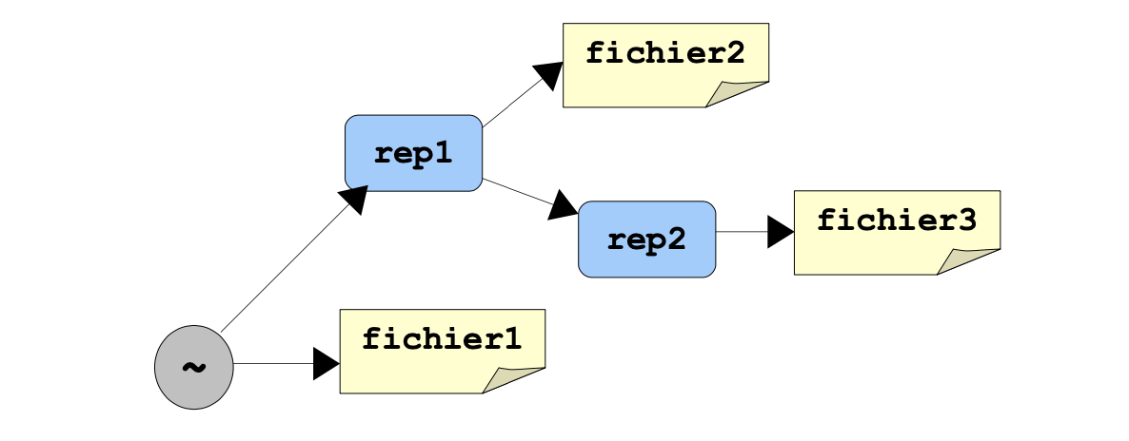
Commandes
EXERCICE
Sans bouger du répertoire racine (celui qui est à la base de l’arborescence ; il s’agit ici de ~), créez l’arborescence suivante :

Slide 45
Commandes
EXERCICE
On désire aller dans le répertoire /usr/local/games/mariokart, et le répertoire courant est /usr/local. Quelle(s) commande(s) peut-on taper ?
A : cd /games/mariokart
B : cd games/mariokart
C : cd local/mariokart
D : cd /usr/local/games/mariokart
E : cd /usr/local/../local/games/mariokart
F : cd ../games/mariokart

Slide 46
Les métacaractères de génération de noms de fichiers
Les métacaractères de génération de noms de fichiers permettent d’exprimer un ensemble de noms de fichiers ayant des parties communes de la manière la plus compacte possible.
Les métacaractères sont gérés par l’interpréteur de commandes, après validation et avant exécution.
Le métacaractère ? correspond à exactement un caractère quelconque.
Plus précis que ?, une expression entre crochets correspond également à exactement un caractère mais uniquement parmi ceux indiqués entre les crochets.

Slide 47
Les métacaractères de génération de noms de fichiers
Une expression entre crochets peut contenir une liste de caractères, un intervalle de caractères de même nature ou une combinaison de ces deux syntaxes .
Une expression entre crochets peut commencer par ! ou ^, ce qui inverse sa signification dans ce cas se sont les caractères ne faisant pas partie du reste de l’expression qui sont pris en compte.
Le métacaractère *correspond à Zéro, un ou plusieurs caractères quelconques.

Slide 48
Commandes
EXERCICE
Lister tous les fichiers :
se terminant par '5',
commençant par 'annee4',
commençant par 'annee4' et de 7 lettres maximum,
commençant par 'annee' avec aucun chiffre numérique,
contenant la chaîne 'ana',
commençant par 'a' ou 'A'

Slide 49
Droits d’accès
Le droit d’accès setUid (aussi appelé sUid ou SUID), affecté à un fichier ordinaire exécutable, attribue à quiconque exécute ce fichier l’identité de son propriétaire, dans le contexte de son exécution :
ls -l /usr/bin/passwd
-rwsr-xr-x. 1 root root 027832 Jun 10 2022 /usr/bin/passwd
Le droit d’accès setUid est sans effet sur les répertoire.
Le droit d’accès setgid (aussi appelé sgid ou SGID), affecté à un fichier ordinaire exécutable, attribue à quiconque exécute ce fichier le groupe de son propriétaire, dans le contexte de son exécution.
ls -l/usr/bin/wall
-r-xr-sr-x. 1 root tty 15344 Jun 10 2014 /usr/bin/wall

Slide 50
Droits d’accès
Le droit d’accès setgid, affecté à un répertoire, fait en sorte que le groupe de ce répertoire soit hérité par les fichiers et répertoires qui sont créés à l’intérieur
$ id
uid=5133(utilisateur) gid=1664(groupe) groups=1664(groupe),3351(travail) $ mkdir rep
$ ls -ld rep
drwxr-xr-x. 2 utilisateur groupe 6 Oct 4 10:57 rep
$ chgrp travail rep
$ ls -ld rep
drwxr-xr-x. 2 utilisateur travail 6 Oct 4 10:57 rep
$ touch rep/toto
$ ls -l rep/toto
-rw-r--r--. 1 utilisateur groupe 0 Oct 4 10:58 rep/toto
$ rmrep/toto
$ chmod2755 rep
$ ls -ld rep
drwxr-sr-x. 2 utilisateur travail 6 Oct 4 10:59 rep
$ touch rep/tata
$ ls -l rep/tata
-rw-r--r--. 1 utilisateur travail 0 Oct 4 10:59 rep/tata

Slide 51
Droits d’accès - Sticky bit
Le sticky bit, affecté à un répertoire accessible en écriture par tous les utilisateurs (com m e /tmpet /var/tmp), lim ite la suppression et le renom âge des fichiers et répertoires qu’il contient à leur seul propriétaire.
Historiquement, le sticky bit, affecté à un fichier ordinaire exécutable au bon vouloir de l’administrateur système, avait pour effet de conserver son code dans la Zone d’échange (swap) après son exécution pour en permettre un relancement plus rapide. Depuis que les systèmes d’exploitation conservent en mémoire cache les données utilisées récemment, ceci n’a plus lieu d’être et le sticky bit n’a plus aucun effet sur les fichiers ordinaires.

Slide 52
Droits d’accès - Représentation numérique des droits d’accès
Comment représenter des droits d’accès sous forme numérique plutôt que sous la forme d’une chaîne de caractères telle que rw-r--r-- ?
La représentation des droits d’accès sous la forme d’une chaîne de caractères a deux caractéristiques remarquables :
chaque droit d’accès a une position bien précise;
chaque droit d’accès n’a que deux états possibles, accordé ou refusé.
On peut donc envisager de représenter des droits d’accès sous la forme d’un nombre binaire comprenant neuf chiffres, un par droit d’accès, chaque chiffre
correspondant au droit situé à la même position dans la représentation des droits d’accès sous la forme d’une chaîne de caractères et, pour chaque chiffre, 1 représentant l’accord d’un droit et 0 son refus.
Ainsi, rw-r--r--peut être représenté par 110 10 0 10 0

Slide 53
Droits d’accès - Représentation numérique des droits d’accès
Par définition, le nombre binaire 110100100 se décompose en puissances de 2 ainsi :
110 10 0 10 0 =1×2^8 +1×2^7 +0 ×2^6+ 1×2^5 +0 ×2^4 +0 ×2^3+ 1×2^2 +0 ×2^1 +0 ×2^0
soit, en factorisant la puissance de 2 la plus petite de chaque ligne :
110 10 0 10 0 =(1×2^2 +1×2^1 +0 ×2^0 )×2^6+ (1×2^2 +0 ×2^1 +0 ×2^0 )×2^3+(1×2^2 +0 ×2^1 +0 ×2^0 )×2^0
ce qui correspond au nombre 644 en base 8.
Attention à ne pas dire « six cent quarante-quatre » car il ne s’agit pas de 644 en base 10. En l’occurrence, on ne peut pas vraiment dire mieux que « six quatre quatre »...

Slide 54
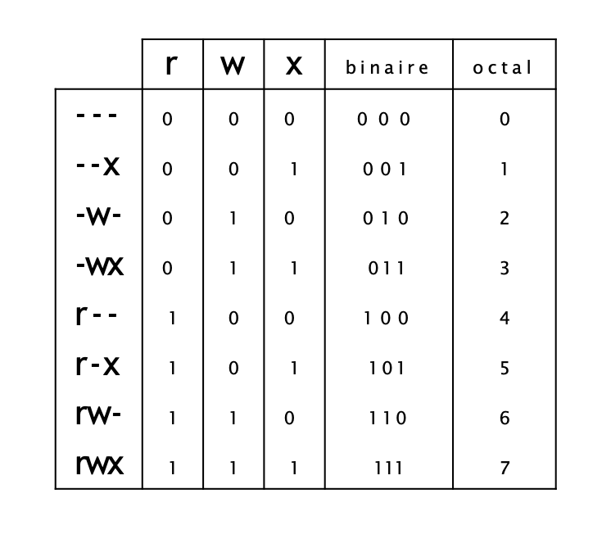
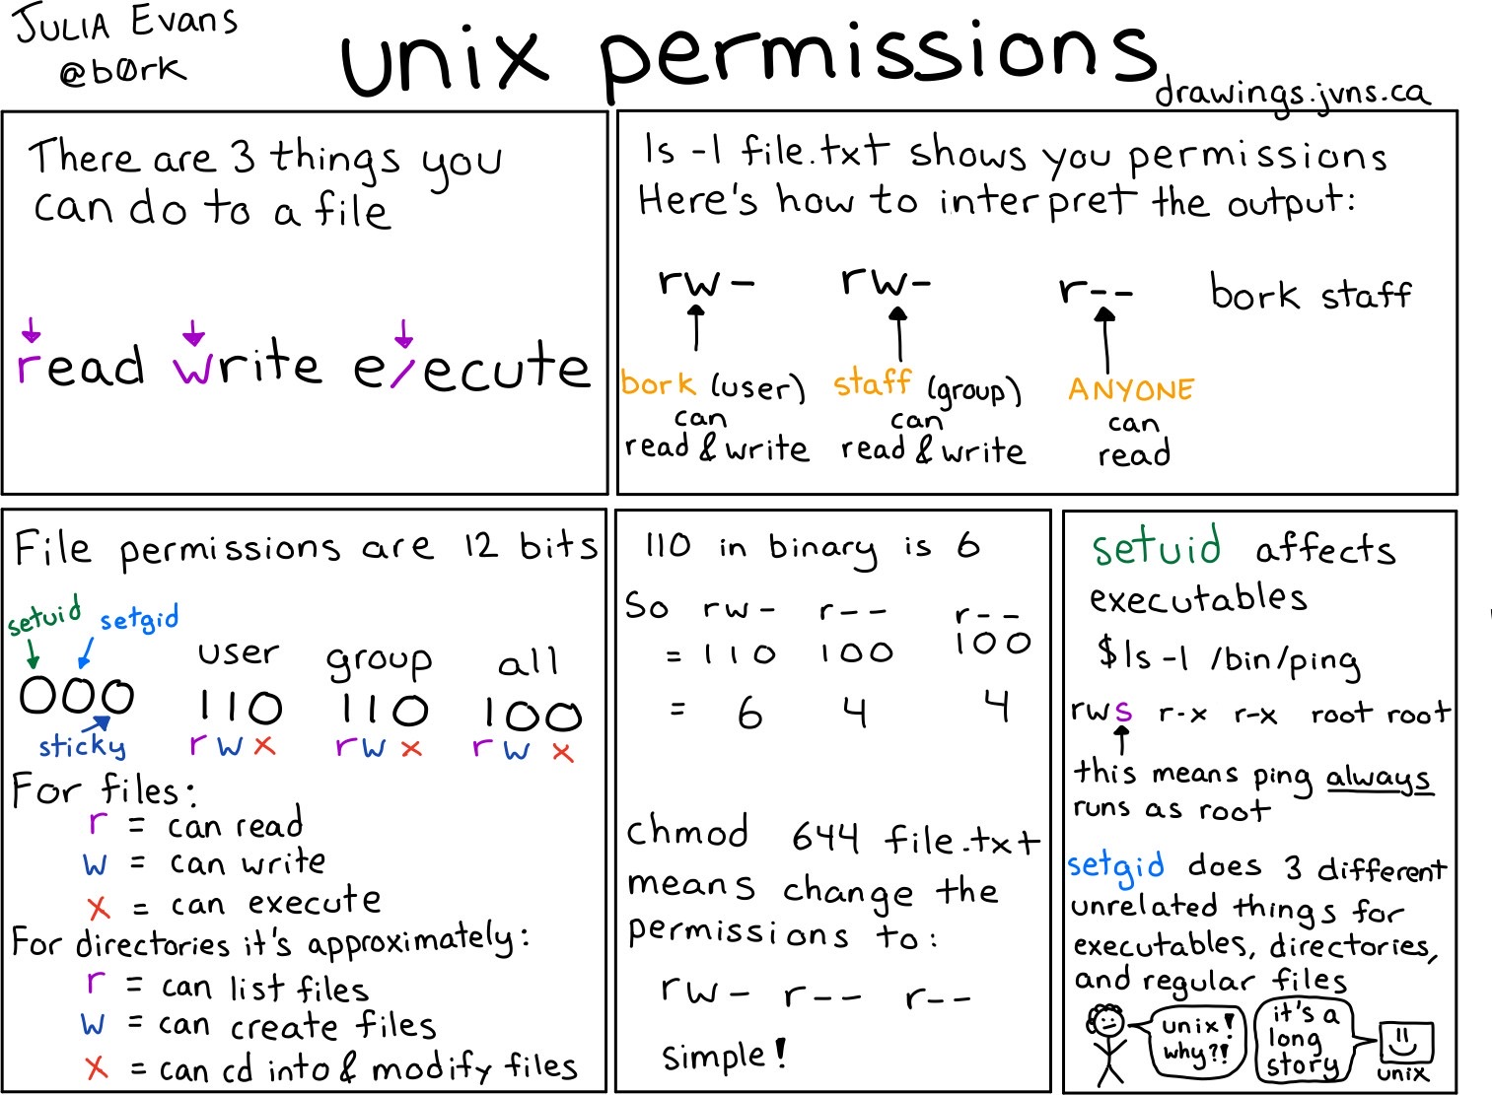
Droits d’accès - Droits d’accès en binaire et en octal

Slide 55
Droits d’accès - chmod
Signifie :change mode.
La commande chmod permet de modifier les droits d’accès de fichiers ou
de répertoires.
Son premier argument indique quels droits d’accès modifier dans les fichiers dont les chemins d’accès figurent dans les argument suivants.
Les modifications à apporter aux droits d’accès peuvent être indiquées
de manière symbolique :
$ chmod o-r toto
de manière numérique :
$ chmod 644 toto
L’option –R permet d’agir récursivement.

Slide 56
Droits d’accès - La commande umask
Signifie :User file creation mask. La commande umask affiche (sans argument) ou modifie (avec un argument) le masque de création des fichiers de l’interpréteur de commandes :
affichage :
$ umask 022
modification :
$ umask 077
Au-delà des interpréteurs de commandes, chaque processus possède son propre masque de création des fichiers — hérité de son père — et qu’il peut modifier.

Slide 57
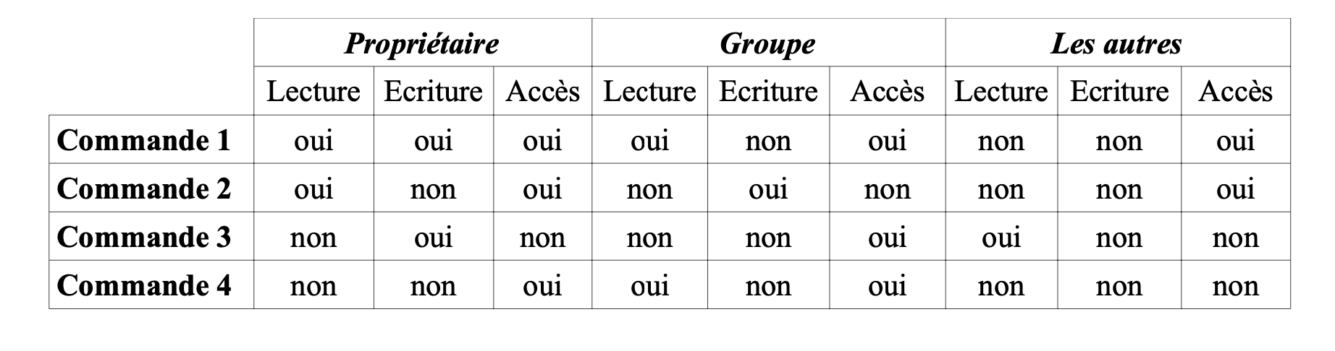
Droits d’accès
EXERCICE
Dans votre répertoire courant, vous créez un répertoire courant essai_droit. Par défaut, ce répertoire est à 755 (rwxr-xr-x). Quelles sont les commandes (en notation symbolique et en base 8) pour lui donner les droits suivants (on suppose qu'après chaque commande on remet le répertoire à 755) :

Slide 58
Gestion de l’espace de stockage, compression et archivage - La commande find
La commande find parcourt récursivement le système de fichiers à la recherche de fichiers satisfaisant aux critères indiqués.
La syntaxe générale de la commande find est la suivante :
$ find [options] [répertoires] [expressions]
La commande find s’utilise
avec des options
avec des répertoires dans lesquels effectuer les recherches (si aucun n’est indiqué, le répertoire courant sera utilisé)
avec des expressions pouvant être :
Des options affectant la recherche
des critères de recherche
des actions à effectuer
Quelques options
maxdepth
mindepth
xdev
Le critère –name permet de faire une recherche basée sur le nom (complet ou partiel) du fichier

Slide 59
Gestion de l’espace de stockage, compression et archivage - La commande find
Le critère –type permet de restreindre la recherche à un type de fichiers particulier :
$ find . -type l
Les types possibles sont les suivants :
b fichiers spéciaux de type bloc
c fichiers spéciaux de type caractère d répertoires
f fichiers ordinaires
l liens symboliques p tuyaux nommés
s sockets
-uid restreint la recherche aux fichiers appartenant à l’UID (numérique) indiqué
-user restreint la recherche aux fichiers appartenant à l’utilisateur indiqué (spécifié́ par son identifiant ou son UID)

Slide 60
Gestion de l’espace de stockage, compression et archivage - La commande find
Le critère –size permet de restreindre la recherche aux fichier de plus ou moins d’une certaine taille :
$ find . -size +1G
Les unités les plus utiles sont les suivantes :
c octet
k kibioctet
M mébioctet
G gibioctet

Slide 61
Gestion de l’espace de stockage, compression et archivage - La commande find
Les critères temporels sont les suivants :
-amin dernier accès en minutes
-atime dernier accès en jours
-cmin dernier changement des métadonnées en minutes
-ctime dernier changement des métadonnées en jours
-mmin dernière modification en minutes
-mtime dernière modification en jours

Slide 62
Gestion de l’espace de stockage, compression et archivage - La commande find
delete supprime les fichiers correspondant aux autres critères :
$ find . –name toto -delete
-exec exécute, pour chaque fichier correspondant aux autres critères, la commande indiquée jusqu’au point-virgule (qui doit être inhibé pour éviter que l’interpréteur de commandes ne le considère), en remplaçant l’expression {}par le nom du fichier :
$ f i n d . - name toto - exec rm { } \ ;

Slide 63
Gestion de l’espace de stockage, compression et archivage - La commande find
Lorsque la commande find est utilisée avec plusieurs critères, ceux-ci sont combinés avec un « et » implicite :
$ find . -name\*.pdf -type l
L’opérateur -a(and) combine deux critères avec un « et » explicite :
$ find . -name\*.pdf -a -type l
L’opérateur -o(Or) combine deux critères avec un « ou » explicite:
$ find . -name\*u.iso -o -size +500M

Slide 64
Gestion de l’espace de stockage, compression et archivage - La commande find
L’opérateur de négation ! (qui doit être inhibé, le point d’exclamation ! étant un caractère spécial pour l’interpreteur de commandes) inverse la signification d’un critère :
$ find . \! -type f
Des parenthèses (qui doivent être inhibées pour la même raison) permettent de grouper plusieurs critères et d’indiquer le niveau de priorité
$ find . \( -name \*.jpg -o -name \*.png \) -a -size +1M

Slide 65
Find
EXERCICE
1) Chercher tous les fichiers dont le nom est 'passwd'. 2) Chercher tous les fichiers dont la date de la dernière modification remonte à plus de 10 minutes. 3) Trouver tous les fichiers du groupe 'root'. 4) Chercher tous les fichiers dont la taille est supérieure à 20Mo. 5) Chercher tous les répertoires se trouvant sous /etc. 6) Chercher tous les fichiers de l'utilisateur 'Raimbault'

Slide 66
Gestion de l’espace de stockage, compression et archivage - La commande du
Signifie : disk Usage.
La commande du effectue une descente en profondeur d’abord des répertoires en arguments (ou, sans argument, du répertoire courant) et affiche le volume occupé par chaque répertoire (fichiers et sous-répertoires compris).
-h(human readable) affiche les volumes de données avec l’unité la plus adaptée
s(summarize) affiche uniquement le volume total, sans afficher celui occupé par chaque sous-répertoire

Slide 67
Gestion de l’espace de stockage, compression et archivage - La commande df
Signifie : disk free.
La commande df affiche le taux d’occupation de chaque système de fichiers monté (sans argument) ou des systèmes de fichiers contenant les fichiers en arguments
-h (human readable) affiche les volumes de données avec l’unité la plus adaptée
-i (inodes) affiche les taux d’occupation des i-nœuds au lieu des blocs de données

Slide 68
Gestion de l’espace de stockage, compression et archivage - La compression
La compression consiste à transformer, au moyen d’un algorithme, une suite de données (par exemple le contenu d’un fichier) en une autre suite de données plus courte mais contenant les mêmes informations. La décompression est l’opération inverse.
Il existe deux types de compressions :
la compression dite sans perte lorsque la décompression restitue exactement les données d’origine ;
la compression dite avec pertes lorsque la décompression aboutit à des données légèrement différentes des données d’origine.
La compression avec pertes ne peut s’appliquer qu’à certains types de données bien particuliers (image, son...).
Nous n’utiliserons pour notre part que de la compression sans perte afin de pouvoir restaurer les données d’origine sans aucune altération

Slide 69
Gestion de l’espace de stockage, compression et archivage - La compression
La commande gzip compresse les fichiers en arguments
La commande gunzip décomprime les fichiers en arguments
Utiliser la commande gzip avec l’option -d(ou –decompress ou --uncompress) a le même effet
La commande bzip2 comprime les fichiers en arguments, qui seront remplacés par des fichiers de mêmes noms auxquels sera rajoutée l’extension .bz2
Les options -1 à -9 contrôlent le niveau de compression (-1 est le moins efficace, -9 est le plus efficace et est le niveau par défaut)
La commande bunzip2 décomprime les fichiers en arguments
La commande xz comprime les fichiers en arguments, qui seront remplacés par des fichiers de mêmes noms auxquels sera rajoutée l’extension .xz
Les options -0 à -9 contrôlent le niveau de com pression (-0 est le m oins efficace, -6 est le niveau par défaut, -9 est le plus efficace)
La commande unxz décomprime les fichiers en arguments

Slide 70
Gestion de l’espace de stockage, compression et archivage - L’archivage
L’archivage consiste à rassembler une arborescence de répertoires et de fichiers dans un unique fichier, qu’on appelle une archive, et qui contient toutes les informations nécessaires à la recréation de l’arborescence d’origine.
Lorsqu’un ensemble de fichiers n’a plus d’utilité immédiate, on peut générer une archive permettant de recréer ces fichiers le jour venu. Afin d’occuper le moins de volume de stockage possible, cette archive est souvent comprimée, sauf si elle contient un grand nombre de fichiers déjà comprimés, comme des images JPEG, des fichiers audio MP3 ou des fichiers comprimés avec les commandes qui viennent d’être étudiées.
Une archive (comprimée au besoin) peut ainsi facilement être stockée sur un support externe (clé USB, bande magnétique, etc.) ou transférée grâce au réseau informatique

Slide 71
Gestion de l’espace de stockage, compression et archivage - L’archivage - tar
Signifie :tape archiver. La commande tar permet de gérer l’archivage d’un ensemble de fichiers
La commande tar s’utilise obligatoirement avec au moins une option. Dans ces conditions, l’utilisation du tiret pour introduire les options n’est pas nécessaire.
La première option, obligatoire, indique l’opération à effectuer
c créer une archive
x extraire une archive
t lister le contenu d’une archive
Options de compression :
j compression ou décompression avec bzip2
J compression ou décompression avec xz
z compression ou décompression avec gzip
Autres options :
f fichier (ordinaire ou spécial) à utiliser
v affichage verbeux

Slide 72
Gestion de l’espace de stockage, compression et archivage - L’archivage
Nous pouvons également utiliser les formats:
Zip avec les commandes zip et unzip
Rar avec les commandes rar et unrar

Slide 73
Gestion de l’espace de stockage, compression et archivage - L’archivage
Nous pouvons également utiliser les formats:
Zip avec les commandes zip et unzip
Rar avec les commandes rar et unrar

Slide 74
Processus
Un processus est un programme en cours d’exécution
Un processeur ne peut exécuter qu’une seule instruction à la fois. BUT: Partager un (ou plusieurs) processeur entre différents processus.
Il existe deux types de processus
Système
Processus qui sont lancés au démarrage du système,
Ces processus ne sont sous le contrôle d’aucun terminal et ont comme propriétaire l’administrateur du système
Utilisateurs
Ils correspondent à chaque exécution d’un programme par l’utilisateur, le premier d’entre eux étant l’interpréteur de commandes à la connexion.
Ces processus appartiennent à l’utilisateur et sont généralement attachés à un terminal

Slide 75
Processus – cycle de vie
Un processus peut être en :
Exécution.
Attente.
Prêt.

Slide 76
Processus
Les caractéristiques statiques d’un processus sont:
Un numéro unique: PID (Process IDentifier),
Un propriétaire déterminant les droits d’accès du processus aux ressources : ouverture de fichiers...
Un terminal d’attache pour les entrées/sorties
Les caractéristiques dynamiques:
Priorité, environnement d’exécution
Ressources consommées

Slide 77
L’ordonnanceur
L’ordonnanceur (scheduler) est le module du SE qui s’occupe de sélectionner le processus suivant à exécuter parmi ceux qui sont prêts.

Slide 78
Canaux de communication
A chaque création de processus, celui ci se voit affecté trois canaux de communication :
Entrée standard
Sortie standard
Sortie d'erreurs standard
Canal de communication | Fichier | Numéro logique
Entrée standard | stdin | 0
Sortie standard | stdout | 1
Sortie d'erreurs standard | stderr | 2

Slide 79
Canaux de communication - Fichiers
Le fichier stdin :
fichier à partir duquel le process va lire les données nécessaires en entrée.
Ouvert avec le numéro logique 0(file descriptor C)
Par défaut associé au clavier
Le fichier stdout :
fichier dans lequel le process va écrire les messages qu'il produit en sortie, dans le cas d'une exécution normale.
ouvert avec le numéro logique 1 (file descriptor C)
par défaut associé à l'écran
Le fichier stderr :
fichier dans lequel le process va écrire les messages d'erreur.
ouvert avec le numéro logique 2 (file descriptor C)
par défaut associé à l'écran

Slide 80
Code retour
L’ exécution de toute commande UNIX se termine par l’envoi d’un code retour au processus père. Celui-ci indique le bon déroulement ou non de la commande.
un code retour égal à:
0 : indique un bon déroulement
1 : indique une erreur de syntaxe
2 : une erreur d’emploi de la commande.
La variable $? du shell permet d’afficher le code
retour de la dernière commande exécuté

Slide 81
Les signaux
Un processus (ou le système) peut envoyer un signal à un autre processus (commande ou appel kill) .Le processus destinataire réagit instantanément (il interrompt l'exécution de son programme, traite le signal, et éventuellement reprend son exécution)
Le système communique avec les processus à l’aide de signaux. Un signal ne transporte pas d'information autre que son numéro. Il existe quelques dizaines de signaux distincts, définis par le système (kill -l pour obtenir la liste)
Par exemple:
SIGKILL Termine le processus autoritairement
SIGSTOP Met le processus en attente (sommeil)
SIGCONT Reprend l'exécution d'un processus endormi

Slide 82
Les signaux
Exemples de génération de signaux :
Lorsqu'un fils se termine, un signal SIGCHLD est envoyé à son père. Cependant, le père ne sait pas lequel de ses fils s’est terminé.
Lorsqu’un processus écrit à une adresse mémoire
invalide, un signal SIGSEGV est généré
div. par 0 envoie le signal SIGFPE (Floating Point Exception)
Certaines touches entrainent l'envoi d'un signal :
Ctrl+C Envoie SIGINT
Ctrl+\ Envoie SIGQUIT

Slide 83
Exécution séquentielle
Le mode d’exécution par défaut
Exécution synchrone
Pour lancer l'exécution séquentielle de plusieurs commandes sur la même ligne de commande, il suffit de les séparer par le caractère ;

Slide 84
Exécution En arrière plan
permet de rendre immédiatement le contrôle à l’utilisateur
On utilise le caractère & pour lancer une commande en arrière-plan ( cmd &)
Si le terminal est fermé, la commande en arrière plan est interrompue automatiquement
Solution: lancer la commande sous le contrôle de la commande nohup (nohup nom_commande &)

Slide 85
Commande PS
Commande ps
permet de voir l'état des processus en cours d'exécution sur une machine
Syntaxe:
ps [options]
Rarement utilisé sans option
Option:
-e : affichage de tous les processus
-f : affichage détaillé
-x : permet de visualiser tout les processus actifs de l'utilisateur courant
-ax :permet de visualiser tous les processus de la machine de tous les utilisateurs
-aux : permet de visualiser affiche les utilisateurs associés à chaque processus
-u nom utilisateur : affiche chaque processus associés à utilisateur

Slide 86
Commande TP
Permet d’afficher des informations en continu sur l’activité du système
Permet surtout de suivre les ressources que les processus utilisent (quantité de RAM, pourcentage de CPU, la durée de ce processus depuis son démarrage

Slide 87
Commande kill
Commande kill
pour arrêter un processus, on doit aussi tuer un processus
On doit connaître son PID (commande ps)
Syntaxe:
kill -9 PID
kill PID

Slide 88
Redirections entrées sorties
Redirection = débrancher la connexion au terminal pour brancher l'E/S sur autre chose un fichier cat < fichier (ou cat 0< fichier) cat > fichier (ou cat 1> fichier) cat 2> fichier : redirige les erreurs vers fichier Possibilité de redirections cat < toto > titi 2> tutu

Slide 89
Redirections
EXERCICE
Ecrire une ligne de commande équivalente à :
ls -l /usr/bin > tmp less tmp rm tmp

Slide 90
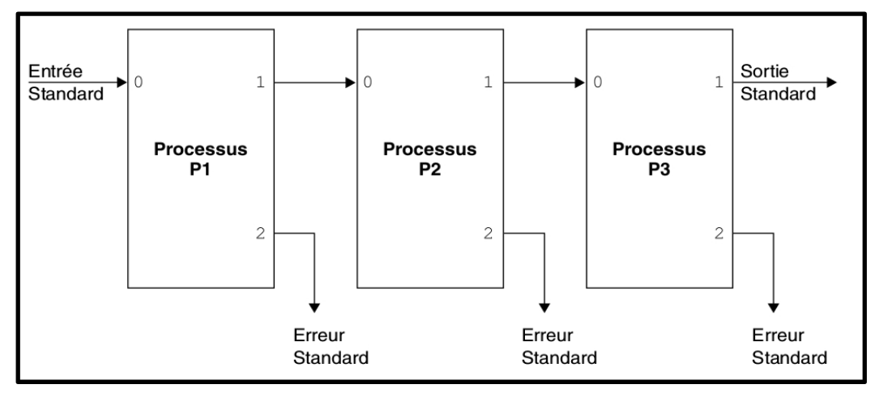
Tubes (pipe)
Un tube (pipe en anglais) est un flot de données qui permet de relier la sortie standard d’une commande à l’entrée standard d’une autre commande sans passer par un fichier temporaire.

Slide 91
Tubes (pipe)
Dans une ligne de commandes, le tube est formalisé par la barre verticale |, que l’on place entre deux commandes : P1 | P2 | P3

Slide 92
Les filtres
Un filtre est une commande qui lit les données sur l’entrée standard, les traite et les écrit sur la sortie standard.
Le concept de tube, avec sa simplicité, devient un outil très puissant dans Linux qui propose un choix très vaste de filtres

Slide 93
Les filtres
Les filtres ● grep : recherche les occurrences d’une chaîne de caractères. ● egrep : une extension de grep ● wc : compte le nombre de caractères (ou octets), mots et lignes. ● less : affiche son entrée standard page par page. ● dd : filtre de conversion. ● sed : éditeur de flot : il applique des commandes de l’éditeur ed sur l’entrée standard et envoie le résultat sur la sortie standard. ● awk : petit langage de manipulation de texte. ● sort : filtre de tri.

Slide 94
Filtres
EXERCICE
Supposons :
$ cat devinette.txt devinette numero 4 : pince mi et pince moi sont dans un bateau. pince mi tombe à l'eau. qui est ce qui reste ? Qu'affichent les commandes suivantes (A : 0; B : 1; C : 2; D : 3; E : 4; F : 5) :
1) cat devinette.txt | grep ce | wc -l ? 2) cat devinette.txt | grep 4 | wc -l ?

Slide 95
Filtres
EXERCICE
On suppose qu'un fichier liste.txt contient des informations sur les étudiants (10 au moins).
Chaque ligne représente un étudiant, et contient les informations suivantes : nom, âge et filière. Les champs seront séparés par un « ; ».
Exemple : la ligne Dumont;23;L3 correspond à l'étudiant Dumont, âgé de 23 ans et appartenant à la filière L3.
1) Renvoyer toutes les lignes du fichier liste.txt qui correspondent à l'étudiant s'appelant 'Sami'.
2) Renvoyer toutes les lignes correspondant à des étudiants de la filière L3. 3) Renvoyer toutes les lignes des étudiants âgés de 22 ans. 4) Renvoyer les lignes des étudiants n'appartenant pas à la filière L3. 5) Renvoyer toutes les lignes contenant la chaîne 'mi' sans tenir compte de la casse. 6) Afficher le nom et l'âge de chaque étudiant, puis le nom et la filière.
7) Afficher les trois premiers caractères de chaque ligne.

